Slide 1
7
Pandas를 활용한 자료 분석

Slide 2


pandas 이해하기

Slide 3

pandas
Python Data Analysis Library
데이터분석 라이브러리
특징
데이터의 수정/가공 및 분석이 용이
데이터 가공을 위한 수많은 함수 지원
numpy 기반으로 빠른 데이터 처리
행과 열로 이루어진 데이터 객체

Slide 4
pandas 사용
설치
Anaconda를 설치하였다면 install 없이 사용
방법
import pandas
import pandas as pd

Slide 5
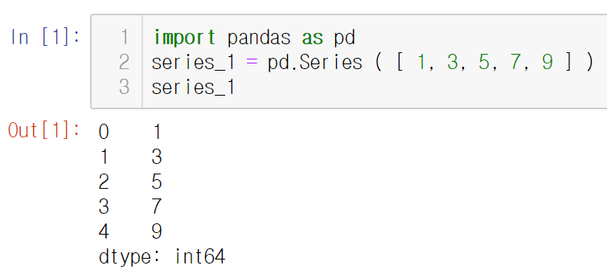
Series
1차원 자료구조
한 개의 열(column)을 나타내는 자료
python 리스트를 간직한 오브젝트
리스트를 적용하여 바로 시리즈 생성

Slide 6
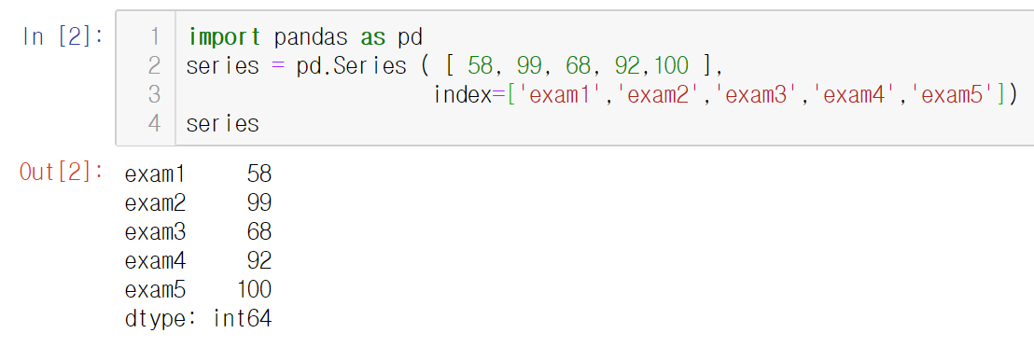
Index에 이름 부여한 Series
pd.Series ( [리스트 value], index = [ 인덱스 리스트] )

Slide 7
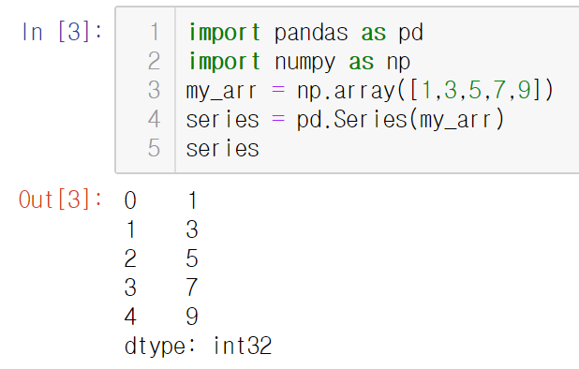
NumPy를 활용한 Series 생성

Slide 8
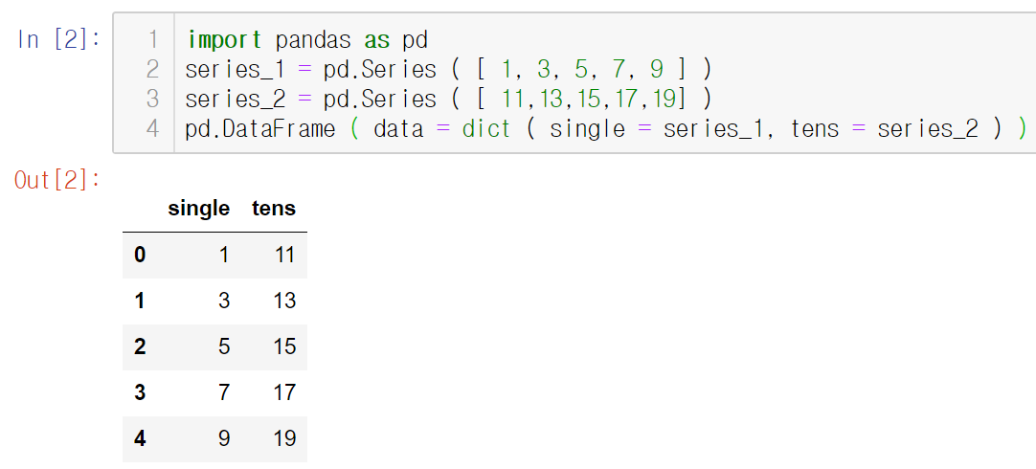
DataFrame
2차원 배열/구조
엑셀 시트와 같은 테이블 형태의 자료
DataFrame은 1개 이상의 Series로 구성된 자료 구조

Slide 9
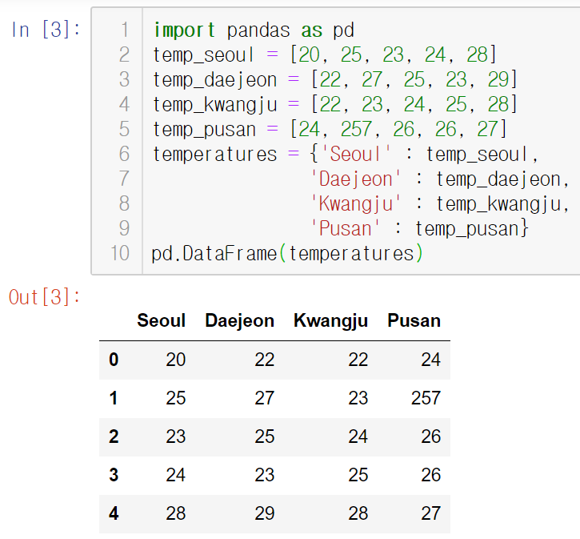
딕셔너리 활용 DataFrame 생성
딕셔너리 자료형을 활용하여 DataFrame 값 설정
딕셔너리의 Key 값들을 column명으로 사용

Slide 10
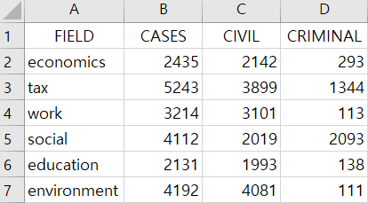
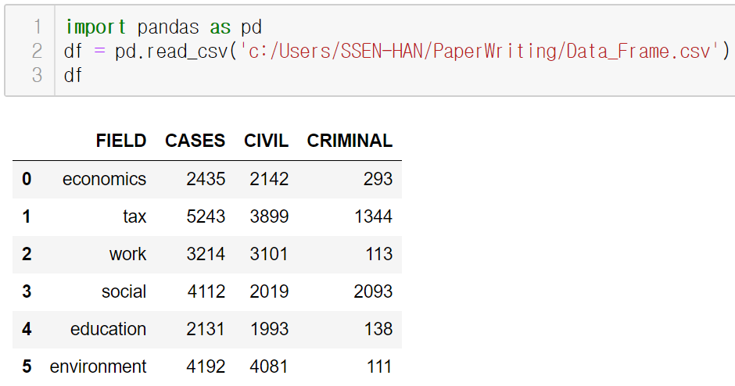
파일 활용 DataFrame 생성 (1)
read__csv( ) 함수로 파일을 DataFrame으로 작성
Data_Frame.csv

Slide 11
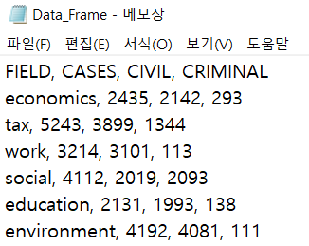
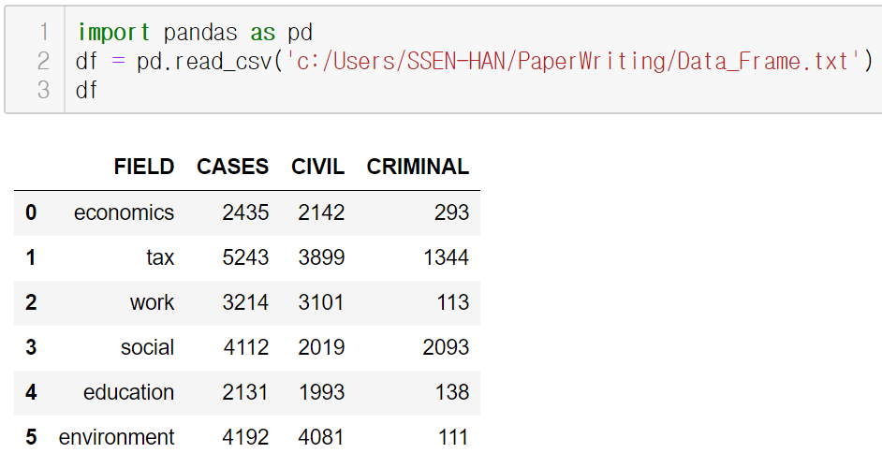
파일 활용 DataFrame 생성 (2)
콤마로 구분된 text 파일로 DataFrame으로 작성
Data_Frame.txt

Slide 12
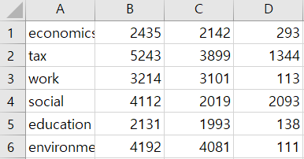
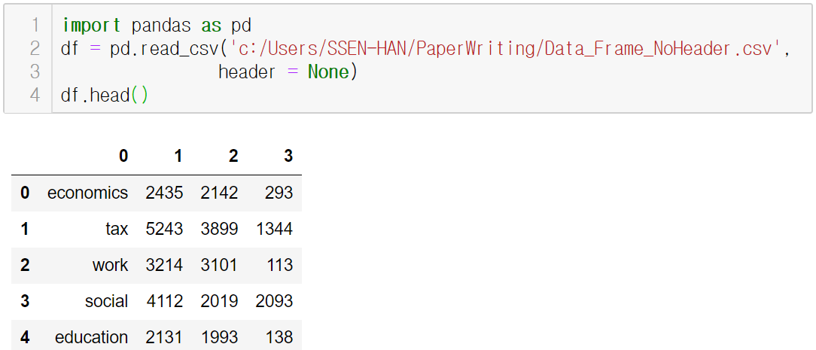
파일 활용 DataFrame 생성 (3)
csv 파일에 header가 없는 경우
Data_Frame_NoHeader.csv

Slide 13
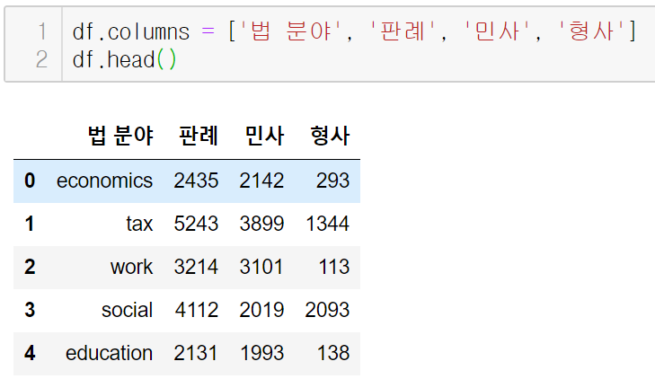
DataFrame 컬럼 Header 작성법
df.columns 활용

Slide 14
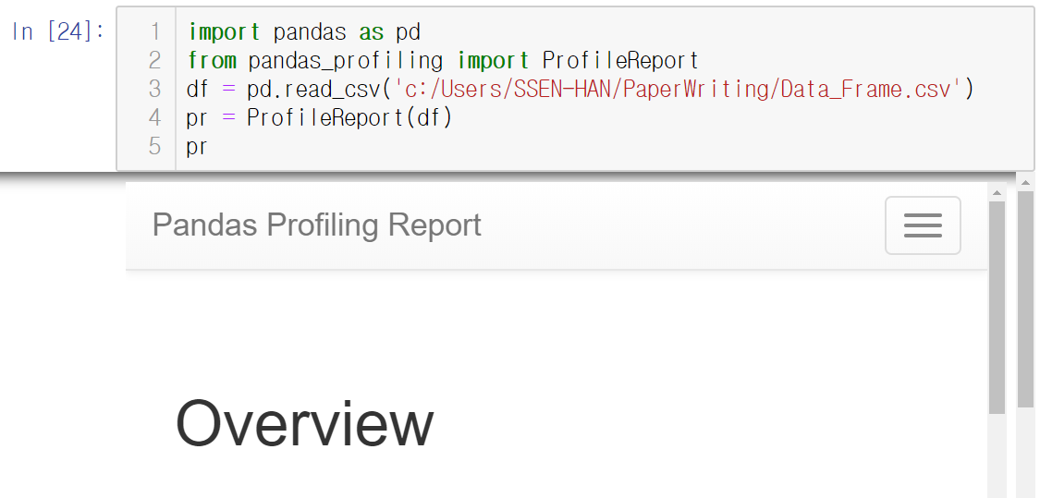
Profiling (1)
DataFrame 자료에 대한 분석

Slide 15
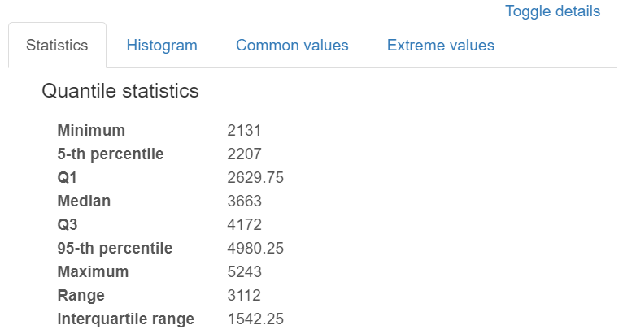
Profiling (2)
통계자료 Profiling

Slide 16
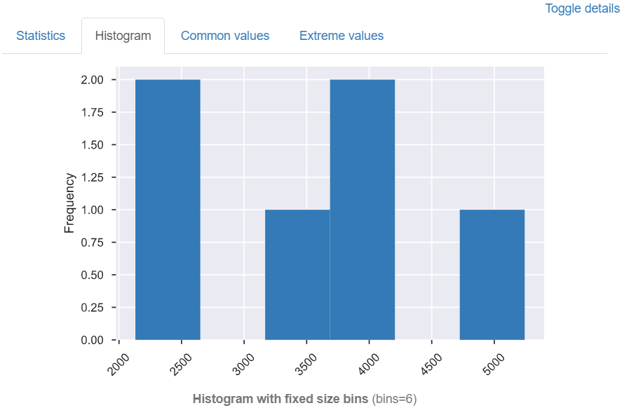
Profiling (3)
Histogram

Slide 17
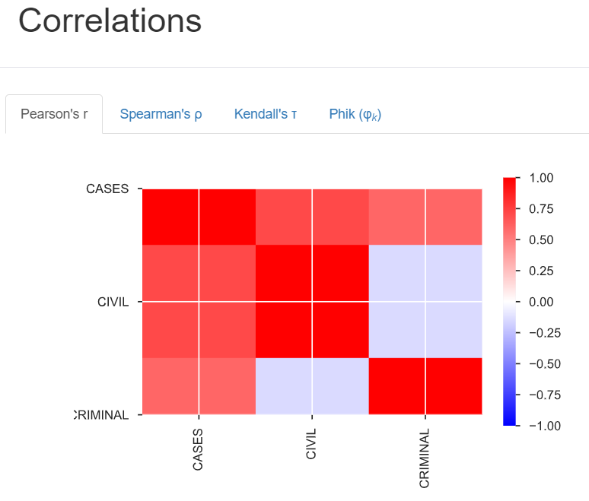
Profiling (4)
Pearson 상관관계 분석

Slide 18
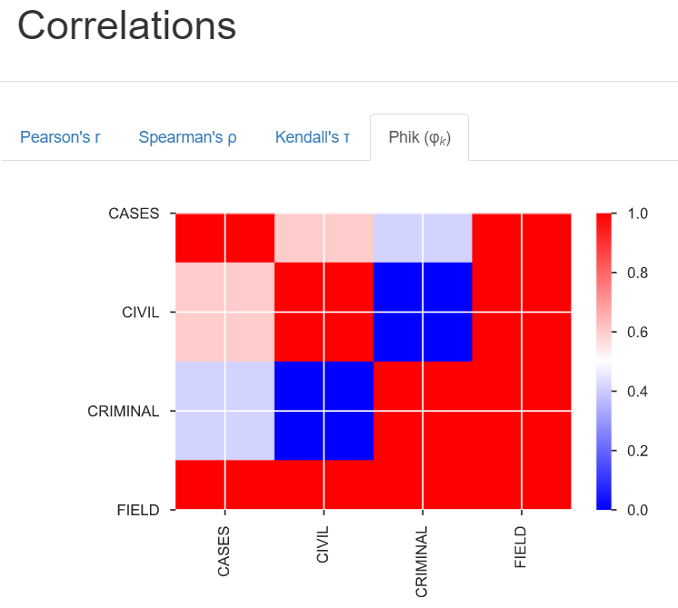
Profiling (5)
Phik 상관관계 분석

Slide 19
주요 기능

Slide 20
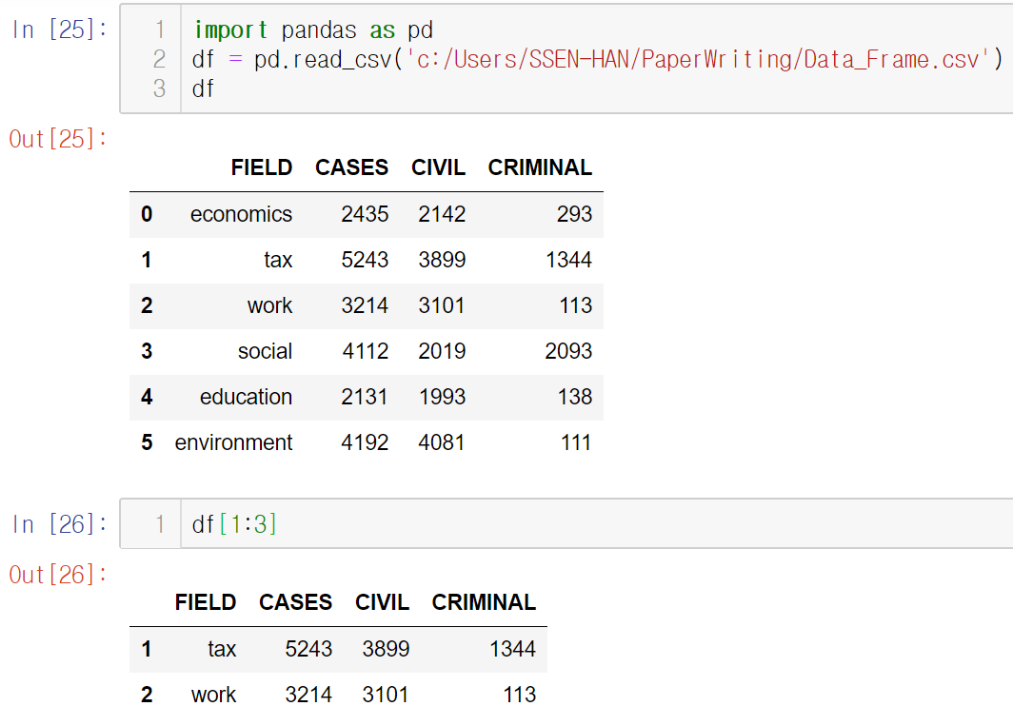
슬라이싱 활용 row 자료 선택

Slide 21
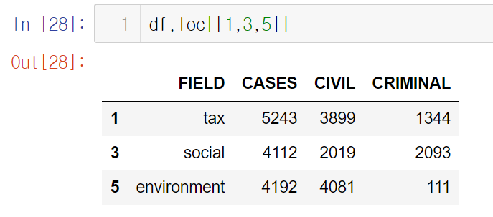
순차적이지 않은 row 선택
df.loc [ [원하는 row index] ]

Slide 22
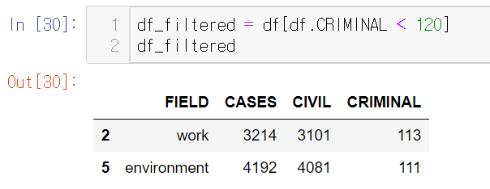
column 값을 기준으로 row 선택
df [ df.column 조건식 ]

Slide 23
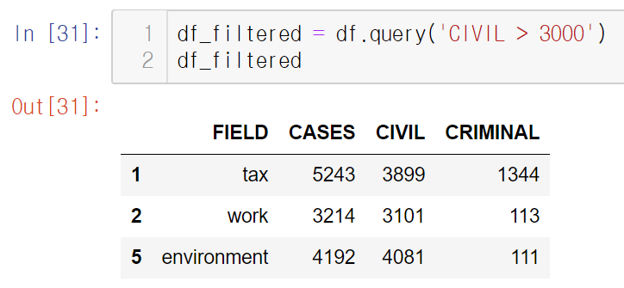
query 사용 row 선택
df.query ( ‘조건식’ )

Slide 24
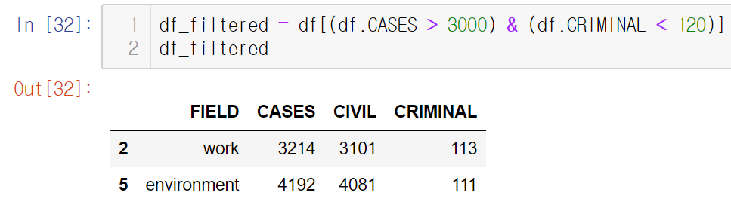
논리 연산자 활용 row 선택
df [ 관계_연산식1 & 관계_연산식2 ]

Slide 25
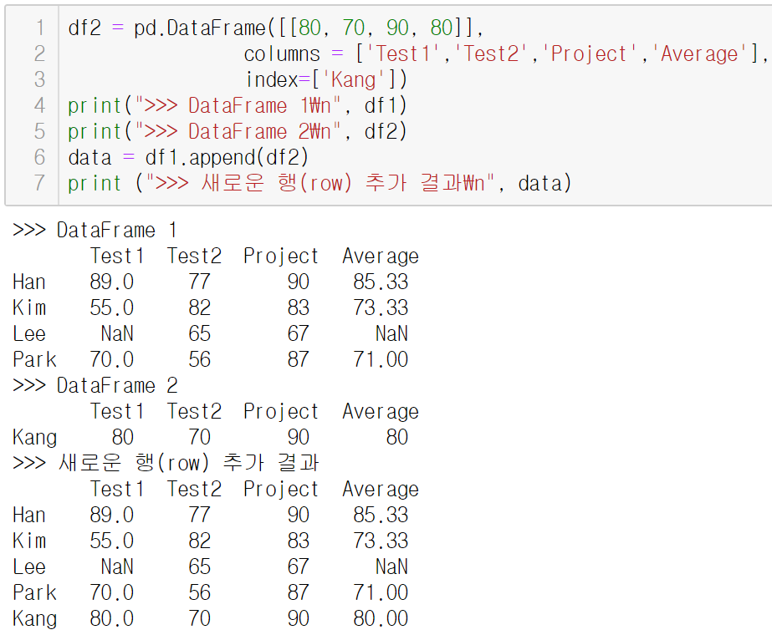
행(row) 추가 연산

Slide 26
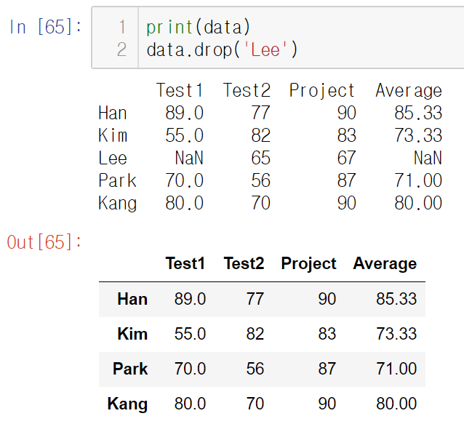
행(row) 삭제 연산
df.drop( )

Slide 27
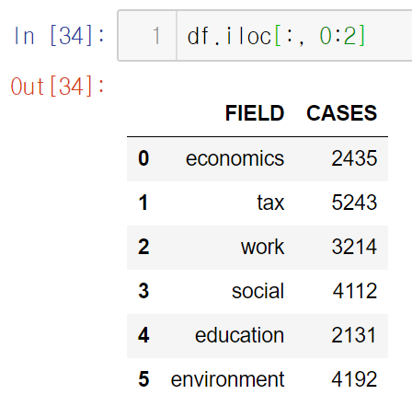
슬라이싱 활용 column 자료 선택
df.iloc [ : , 시작열:끝열+1 ] # 모든 row 선택

Slide 28
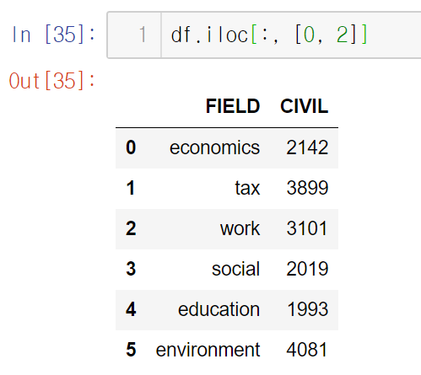
선택적 column 자료 선택
df.iloc [ : , [선택1, 선택열2 ] ] # 모든 row 선택

Slide 29
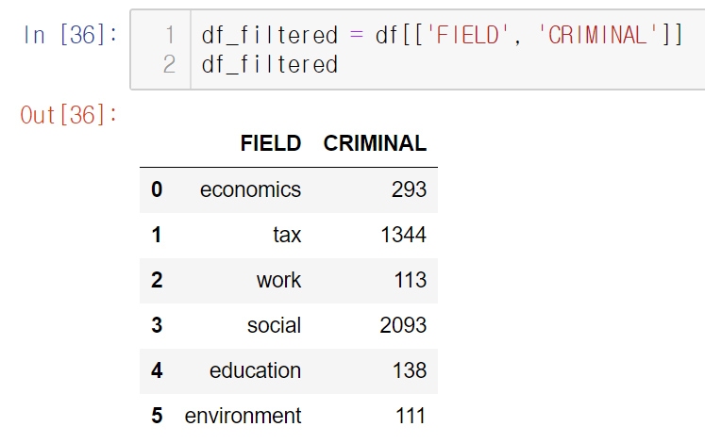
컬럼 이름으로 필터링
df [ [ 원하는 colum명 리스트 ] ]

Slide 30
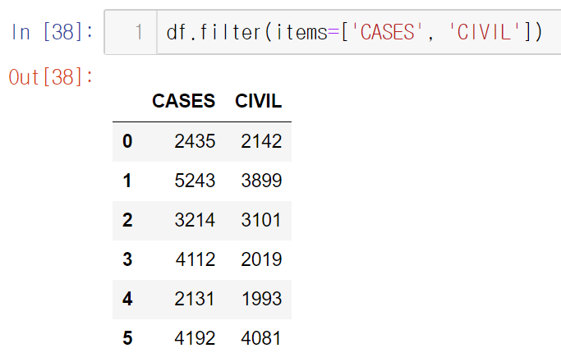
filter( ) 함수 활용
df.filter ( items = [원하는 column명 리스트] )

Slide 31
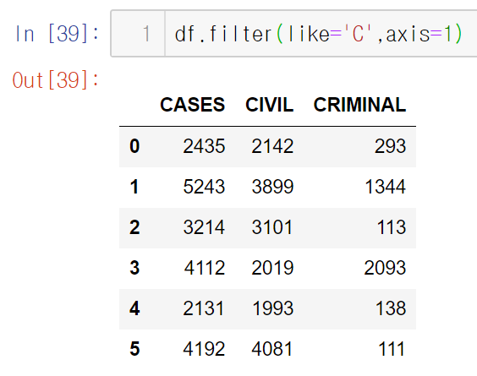
원하는 글자를 포함한 column
df.filter ( like = ‘원하는 글자’, axis=1 )

Slide 32
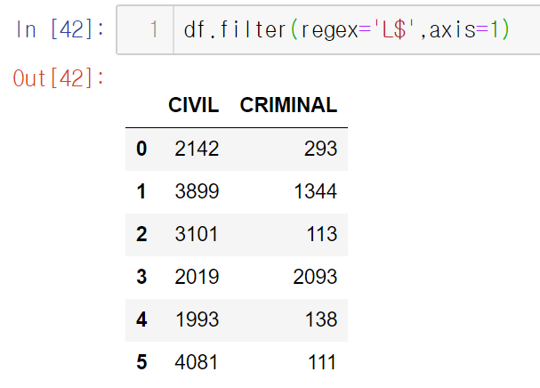
정규식 활용 column 선택
df.filter ( regex = ‘원하는 글자$’, axis = 1 ) #원하는 글자로 끝나는 column명 선택

Slide 33
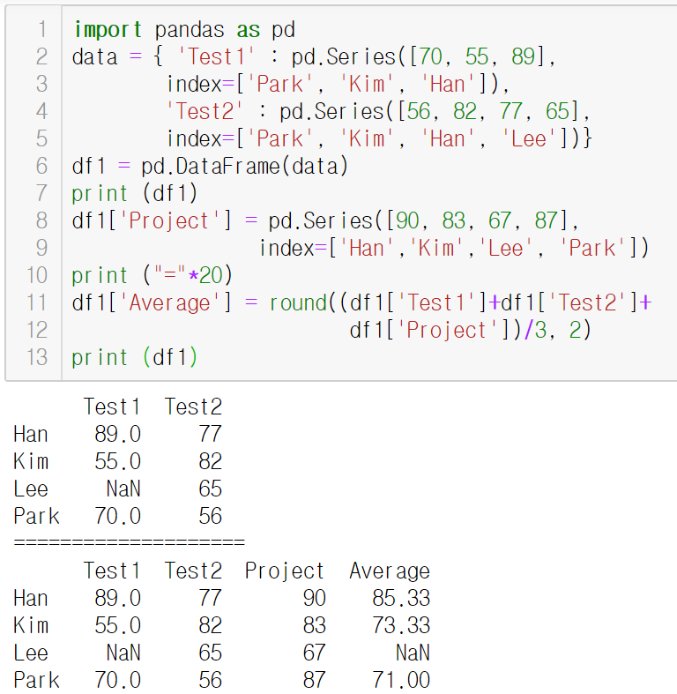
연산을 통한 column 추가

Slide 34
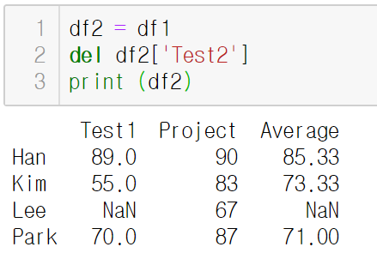
Column 삭제 (1)
del 사용

Slide 35
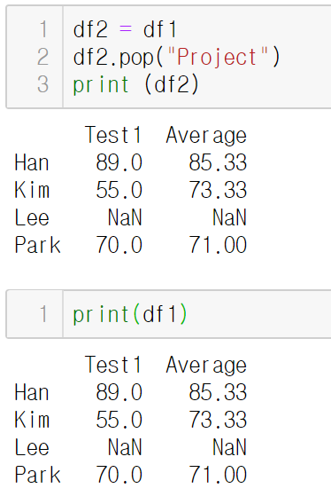
Column 삭제 (2)
pop( ) 사용

Slide 36
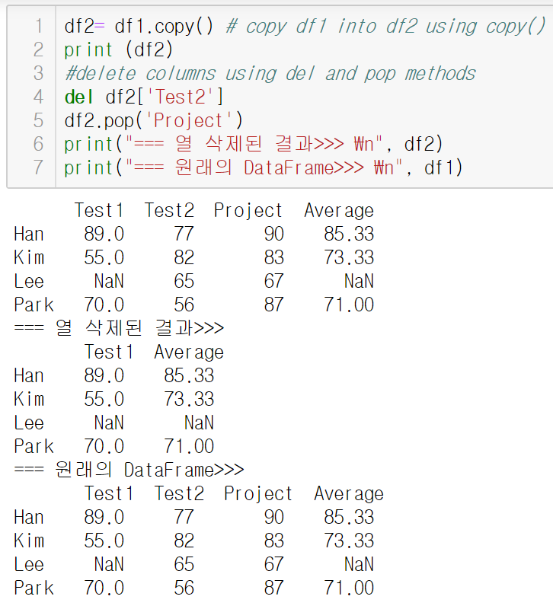
이해가 안되요…
지켜주지 못한 df1…
해결 방법은 df.copy( )

Slide 37
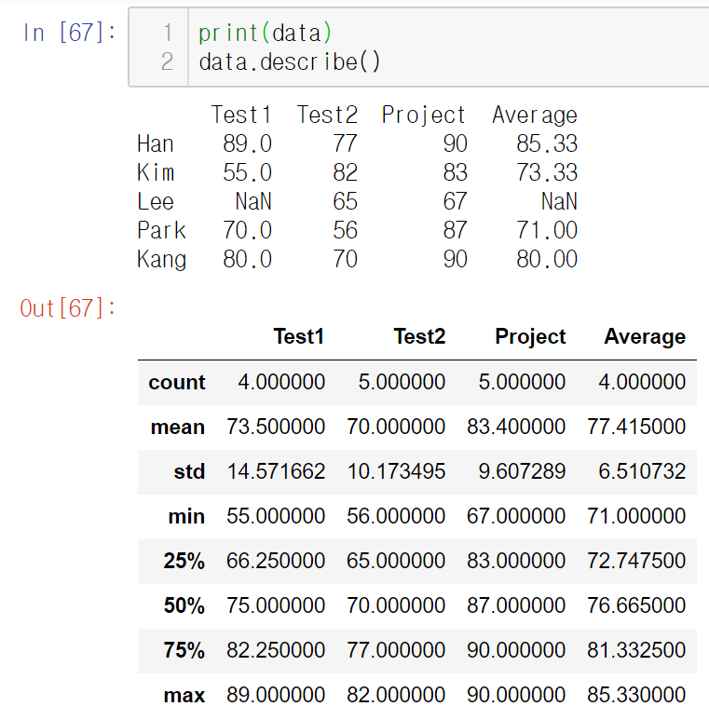
DataFrame 분석

Slide 38
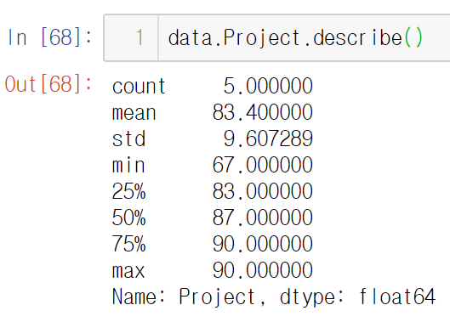
특정 자료 분석
Project 열(column) 자료를 확인하고 싶다면

Slide 39
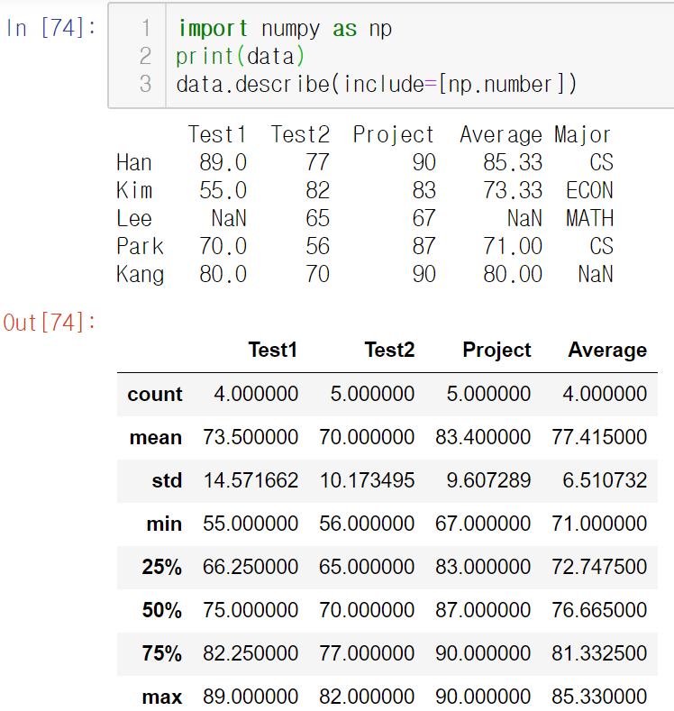
선택적 분석 – 수치 자료

Slide 40
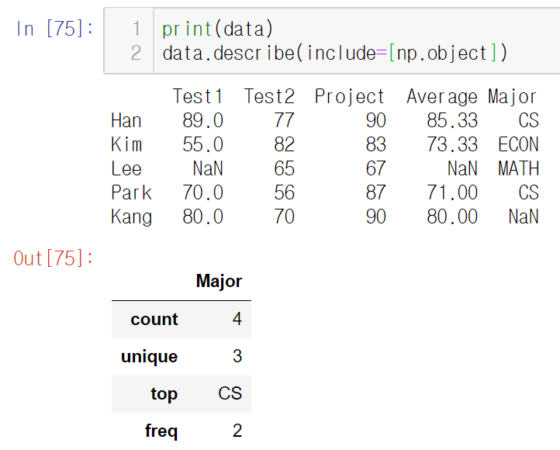
선택적 분석 – 문자 자료

Slide 41
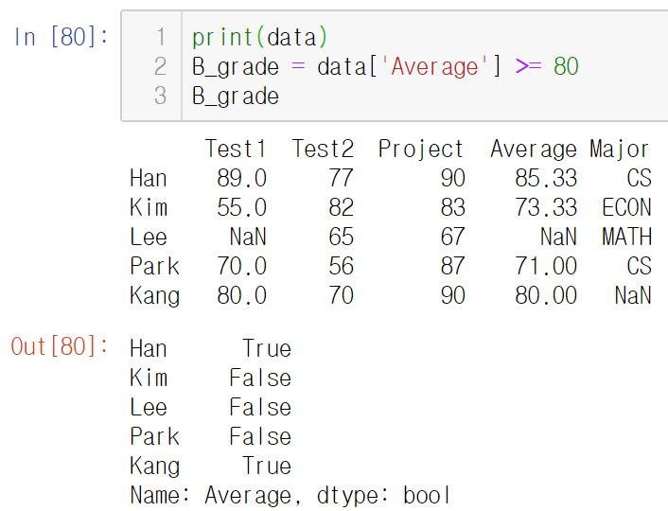
조건 확인

Slide 42
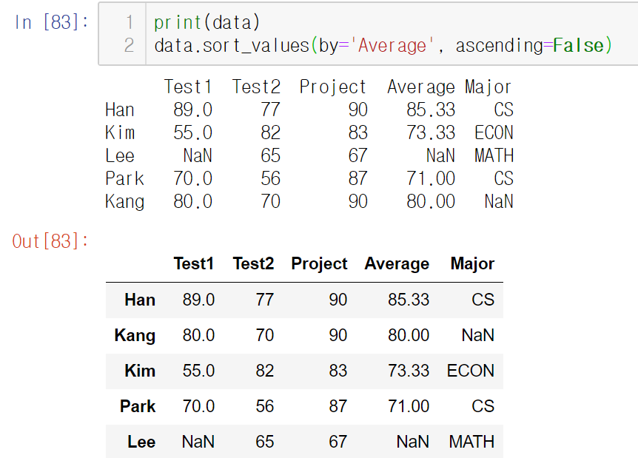
열(column) 기준 정렬

Slide 43
활용 예제

Slide 44
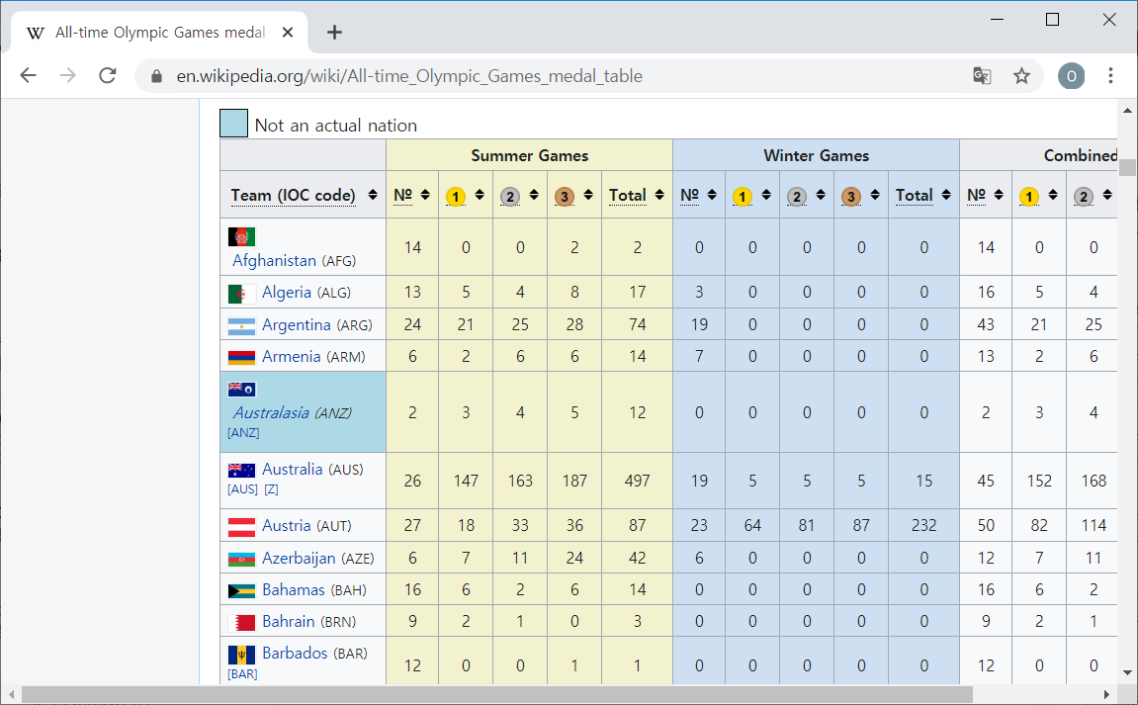
올림픽 메달이 궁금해요!
메달 집계 site

Slide 45
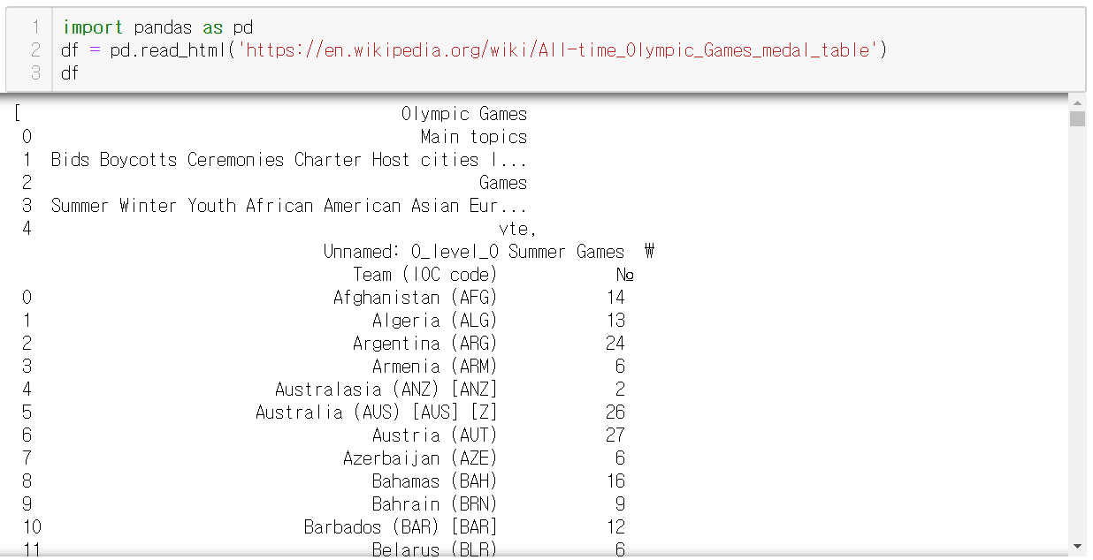
pandas로 가져오기

Slide 46
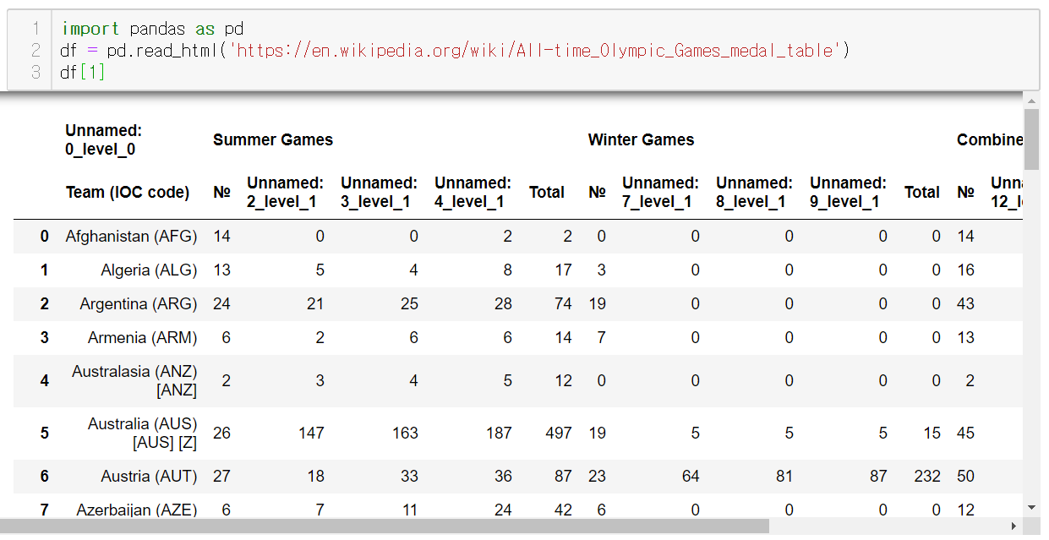
Table 자료만 볼래요!

Slide 47
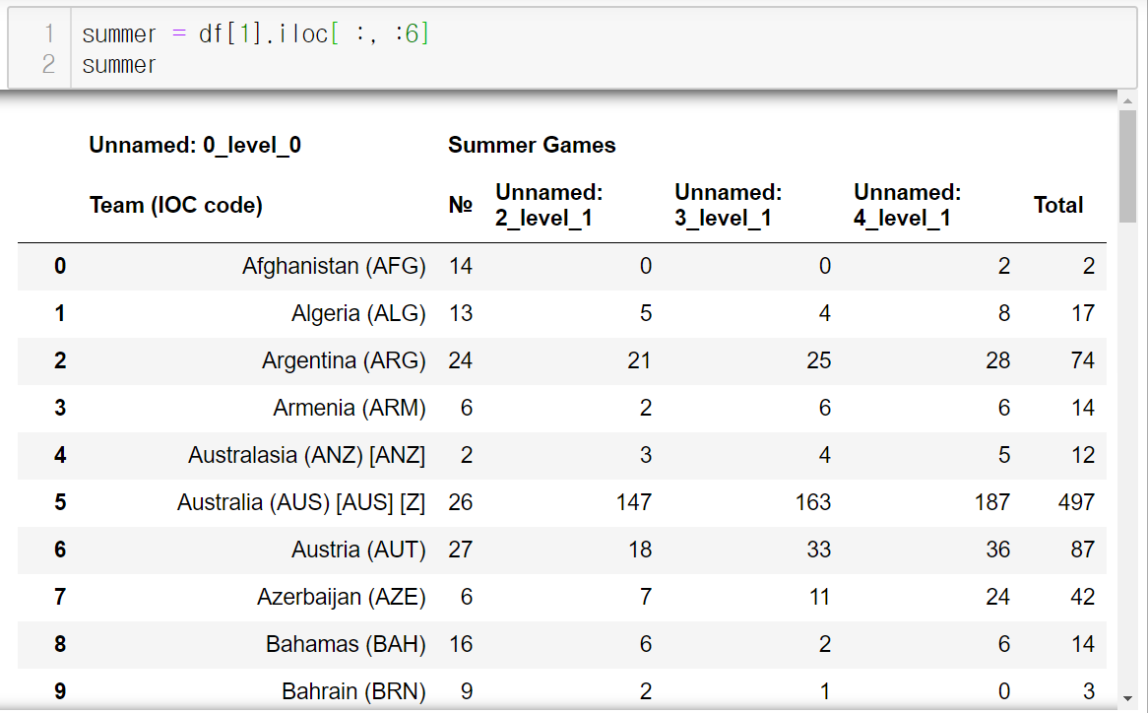
여름 올림픽 자료 원해요!

Slide 48
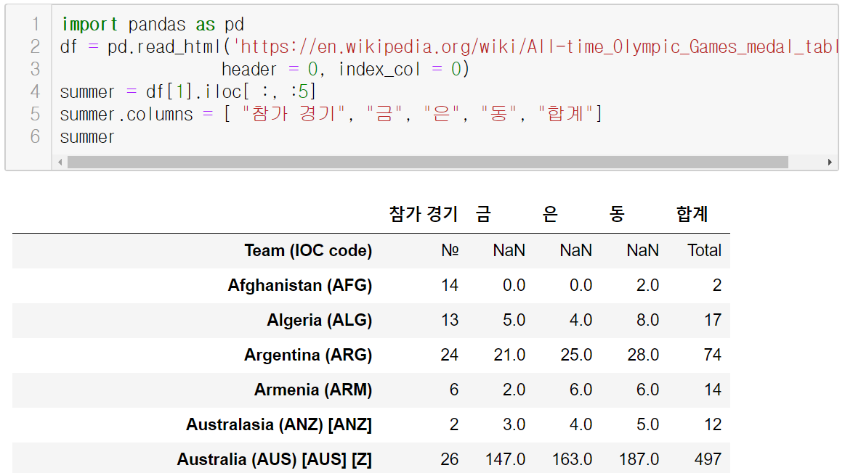
Column 명 바꿔주세요!

Slide 49
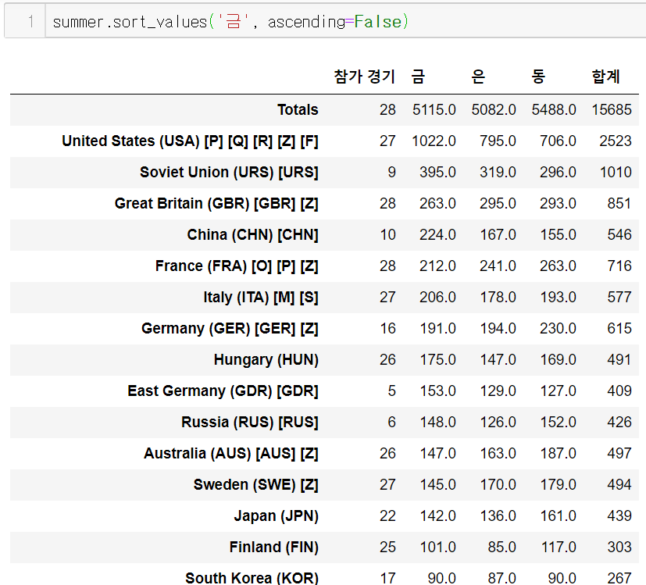
금메달 순으로 정렬 가능한가요?

Slide 50
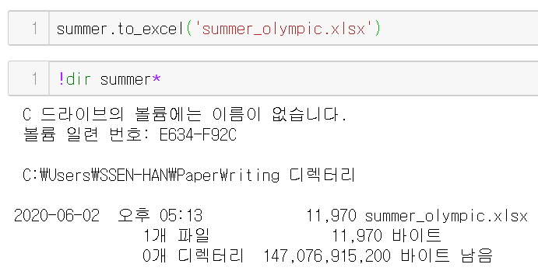
excel로 저장해주세요!
to_excel(파일명.xlsx)

Slide 51
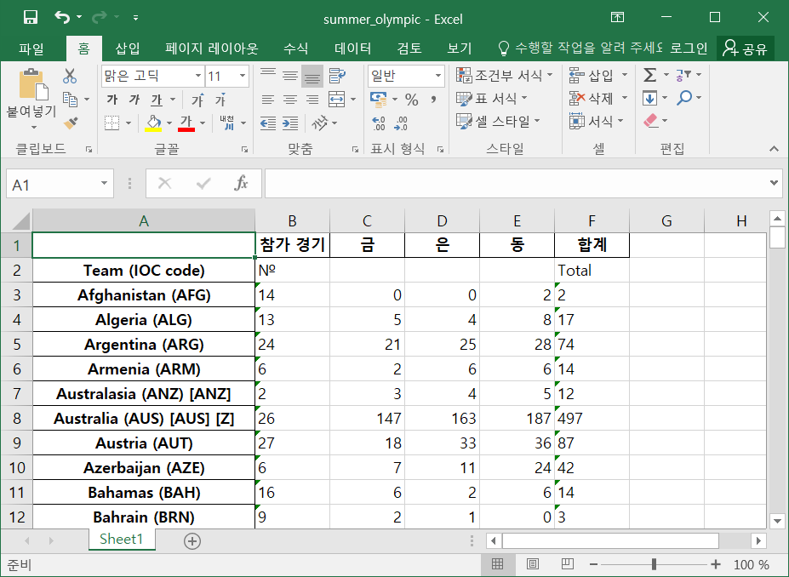
확인해볼까요?

Slide 52
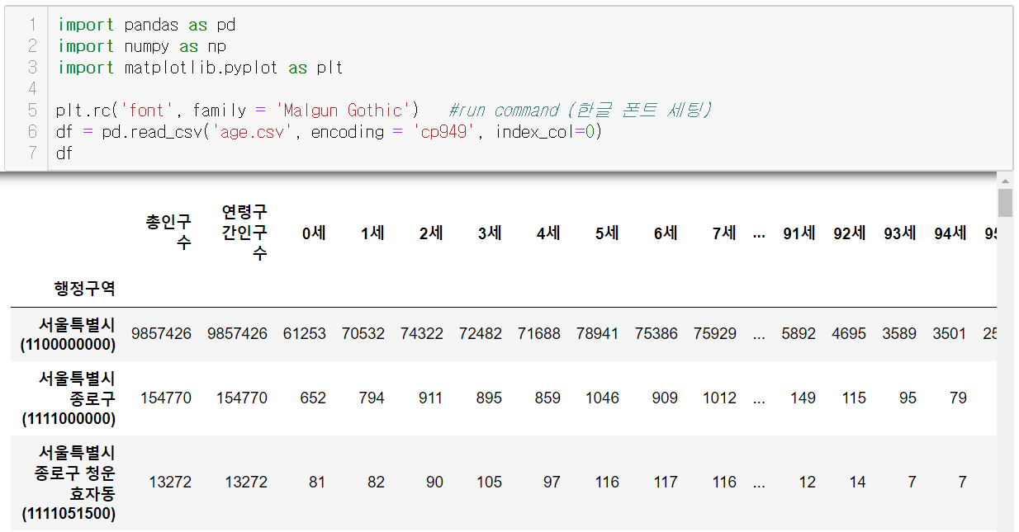
비슷한 인구구조 찾기

Slide 53
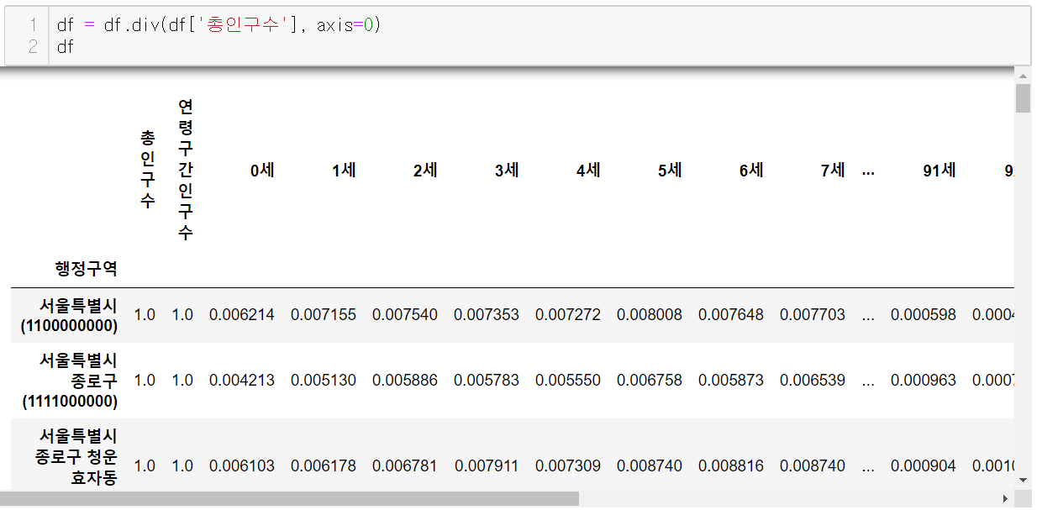
총인구수 비율로 계산

Slide 54


Column 정리
불필요한 열(column) 삭제
결과 DataFrame

Slide 55

지역 선택

Slide 56

유사한 인구 분포 찾기

